Slide 1

APP REALLY
Aplicación para la Salud
Autor: Daniel Campo
2023

Slide 2
Temario
Introducción
Análisis de las Aplicaciones de Salud en la Reducción de Peso y Mejora del IMC
Importancia de las Aplicaciones de Salud en el Tratamiento de la Obesidad y el Sobrepeso
Preguntas e Hipótesis
Análisis Exploratorio de los Datos
Recomendaciones y Conclusiones
APP REALLY

Slide 3
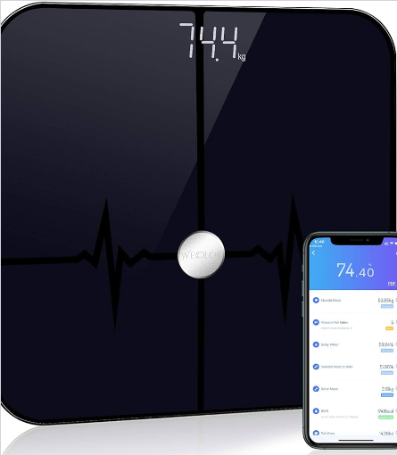
Introducción
Beneficios del Entorno Digital
Abstracto
Definición de Objetivo
Contexto y Desafío Comercial
Notes:
Beneficios del Entorno Digital
Las aplicaciones de salud se han convertido en una herramienta popular y accesible que ofrece la posibilidad de brindar apoyo personalizado para mejorar la pérdida de peso y el control del índice de masa corporal (IMC). Estas aplicaciones permiten a los usuarios llevar un registro constante y en tiempo real de su dieta y actividad física, lo que les brinda un mayor control y conciencia de sus hábitos diarios. Además, estas herramientas digitales ofrecen un enfoque motivador para promover estilos de vida saludables.
Abstracto
El presente trabajo propone revisar información contenida en bases de datos para analizar la contribución de las aplicaciones de salud en la reducción de peso y la mejora del IMC. El objetivo de este estudio es analizar los datos de obesidad recopilados en bases de datos públicas para impulsar el desarrollo y la venta de una aplicación de salud para dispositivos móviles que facilite a las personas lograr una pérdida de peso saludable. Además, se busca identificar los factores que influyen en la adopción y el uso continuo de estas aplicaciones, así como explorar posibles correlaciones entre la frecuencia de uso y los resultados de pérdida de peso.
Definición de Objetivo
El objetivo de este estudio es analizar la contribución de las aplicaciones de salud en la reducción de peso y la mejora del IMC. Se revisarán datos de obesidad recopilados en bases de datos públicas y se buscará impulsar el desarrollo y la venta de una aplicación de salud para dispositivos móviles que facilite a las personas lograr una pérdida de peso saludable. Además, se identificarán los factores que influyen en la adopción y el uso continuo de estas aplicaciones, así como posibles correlaciones entre la frecuencia de uso y los resultados de pérdida de peso.
Contexto y Desafío Comercial
La posibilidad de llevar un registro constante y en tiempo real de la dieta y la actividad física ha demostrado ser altamente motivador para los usuarios, ya que les permite tener un mayor control y conciencia de sus hábitos diarios. Esto ha llevado al desarrollo y la venta de numerosas aplicaciones de salud que buscan brindar apoyo personalizado para mejorar la pérdida de peso y el control del IMC. Sin embargo, existe un desafío comercial en cuanto a la adopción y el uso continuo de estas aplicaciones, así como en la comprensión de su impacto a largo plazo y su efectividad en diferentes poblaciones.

Slide 4

Análisis de las Aplicaciones de Salud en la Reducción de Peso y Mejora del IMC
Revisión de Información en Bases de Datos
Datos de Obesidad Recopilados en Bases de Datos Públicas
Impulso del Desarrollo y Venta de una Aplicación de Salud
Factores que Influyen en la Adopción y Uso Continuo de las Aplicaciones
Notes:
Revisión de Información en Bases de Datos
En este estudio se revisará información contenida en bases de datos públicas para analizar la contribución de las aplicaciones de salud en la reducción de peso y la mejora del IMC. Se recopilarán datos de obesidad y se buscará identificar posibles correlaciones entre la frecuencia de uso de las aplicaciones y los resultados de pérdida de peso.
Datos de Obesidad Recopilados en Bases de Datos Públicas
Se analizarán los datos de obesidad recopilados en bases de datos públicas para obtener información relevante sobre la prevalencia de la obesidad y el sobrepeso en diferentes poblaciones. Estos datos serán utilizados para impulsar el desarrollo y la venta de una aplicación de salud que facilite a las personas lograr una pérdida de peso saludable.
Impulso del Desarrollo y Venta de una Aplicación de Salud
El análisis de los datos de obesidad recopilados en bases de datos públicas permitirá identificar oportunidades para el desarrollo y la venta de una aplicación de salud que brinde apoyo personalizado para mejorar la pérdida de peso y el control del IMC. Esta aplicación se enfocará en facilitar a las personas lograr una pérdida de peso saludable y se adaptará a las características individuales de los usuarios.
Factores que Influyen en la Adopción y Uso Continuo de las Aplicaciones
Además de analizar los datos de obesidad, se buscará identificar los factores que influyen en la adopción y el uso continuo de las aplicaciones de salud. Se explorarán posibles correlaciones entre la frecuencia de uso de las aplicaciones y los resultados de pérdida de peso, con el objetivo de comprender mejor cómo motivar a los usuarios a utilizar estas herramientas de manera continua.

Slide 5

Importancia de las Aplicaciones de Salud en el Tratamiento de la Obesidad y el Sobrepeso
Relevancia para Nutricionistas, Médicos y Otros Profesionales de la Salud
Utilización de los Resultados para Futuros Estudios y Desarrollos
Ayuda en la Comprensión de la Importancia de un IMC Saludable
Personalización de las Aplicaciones de Salud
Notes:
Relevancia para Nutricionistas, Médicos y Otros Profesionales de la Salud
Los resultados y análisis obtenidos en este estudio serán relevantes para nutricionistas, médicos y otros profesionales de la salud que deseen comprender cómo las aplicaciones de salud pueden ser utilizadas como herramientas complementarias en el tratamiento de la obesidad y el sobrepeso. Estas aplicaciones ofrecen un enfoque personalizado y motivador para promover hábitos alimenticios saludables y un estilo de vida activo.
Utilización de los Resultados para Futuros Estudios y Desarrollos
Los resultados obtenidos en este estudio podrán ser utilizados como base para futuros estudios y desarrollos de aplicaciones de salud más efectivas. La información recopilada sobre la contribución de las aplicaciones de salud en la reducción de peso y la mejora del IMC será valiosa para los investigadores en el campo de la salud digital.
Ayuda en la Comprensión de la Importancia de un IMC Saludable
Las aplicaciones de salud pueden ayudar a los usuarios a comprender la importancia de mantener un IMC saludable. Al proporcionar información sobre la composición corporal y el progreso hacia los objetivos, estas aplicaciones permiten a los usuarios mantenerse enfocados en la mejora continua de su estado de salud.
Personalización de las Aplicaciones de Salud
Una característica destacada de las aplicaciones de salud es su capacidad de personalización. Estas aplicaciones adaptan sus recomendaciones según las características individuales de los usuarios, como edad, género, peso inicial, metas de pérdida de peso y preferencias alimenticias. Esta personalización mejora la experiencia del usuario y aumenta la probabilidad de alcanzar los objetivos planteados.

Slide 6

Preguntas e Hipótesis
Hipótesis 1: Los pacientes que cuentan las calorías consumidas en su ingesta diaria de alimentos no contribuyen a mejorar su salud respecto a la obesidad.
Hipótesis 2: Los pacientes que usan mayor tiempo dispositivos, tienden al sedentarismo y esto podría empeorar su peso.

Slide 7

Análisis Exploratorio de los Datos
Descripción de las Columnas de Datos
Análisis de la Relación entre Contar Calorías y Edad
Análisis de la Relación entre Uso de Dispositivos con Pantalla y Edad

Slide 8
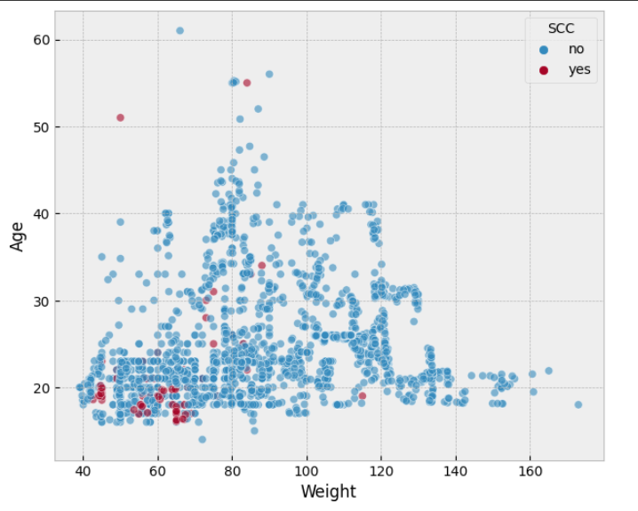
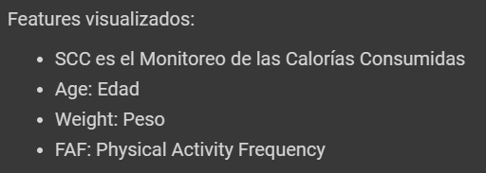
Hipótesis 1: - Que los pacientes cuenten sus calorías consumidas de su ingesta diaria de alimentos ayuda tener un grado saludable respecto a la obesidad.
Un alto grado de pacientes que realizan este seguimiento cuentan con pesos saludables.
Las personas que cuentan calorías son las más jóvenes, concentrándose en la población de 15 a 25 años
Se interpreta que los jóvenes tienen un mayor apego por la tecnología en ese rango etario,
Se puede interpretar que la tecnología es el medio más eficaz para hacer el conteo de calorías.

Slide 9
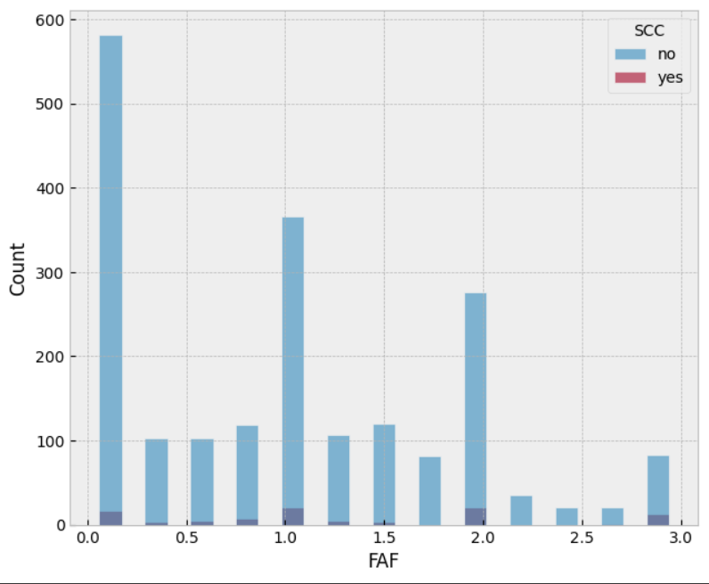
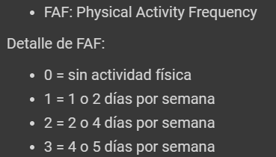
Hipótesis 1: - Que los pacientes cuenten sus calorías consumidas de su ingesta diaria de alimentos ayuda tener un grado saludable respecto a la obesidad.
Podríamos pensar que se debe a las personas más jóvenes tienen habitualmente una mayor actividad física,
Pero la distribución de los contadores de calorías en las categorías de Actividad Física (FAF) es bastante homogéneo
Por lo tanto, la actividad física es una variable que impacta en el resultado.

Slide 10
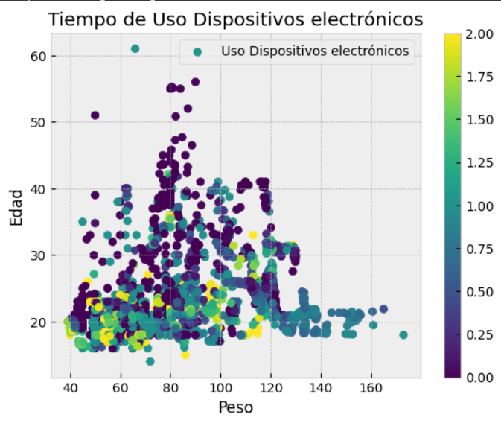
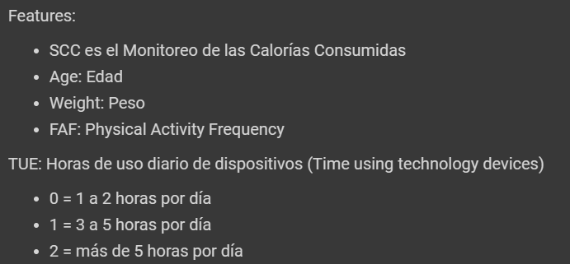
Hipótesis 2: - Que los pacientes usen mayor tiempo dispositivos de pantalla contribuye a empeorar el grado de obesidad.
La mayor tasa de sobrepesos se da en aquellos pacientes que pasan de 3 a 5 horas en dispositivos electrónicos.
Aquellos pacientes de mayor uso de dispositivos se encuentran en el rango etario de 25 a 55 años
Interpretamos que se debe a que esa la edad de mayor fuerza laboral en la que frecuentemente se destinan 8 horas al trabajo (suponemos con pantalla) pero se compensa con actividades físicas en horarios de ocio.

Slide 11
Recomendaciones y conclusiones
Se promueve la Educación y Orientación de Profesionales de la Salud
Evidencia de la Contribución de las Aplicaciones de Salud en la Reducción de Peso y Mejora del IMC
Necesidad de Investigaciones Adicionales para Comprender el Impacto a Largo Plazo y la Efectividad de las Aplicaciones
APP REALLY
Aplicación para la Salud

Slide 12
Muchas gracias
APP REALLY
Aplicación para la Salud

